Slide 1
前端網頁開發技術 專題
03 周鈺倫

Slide 2
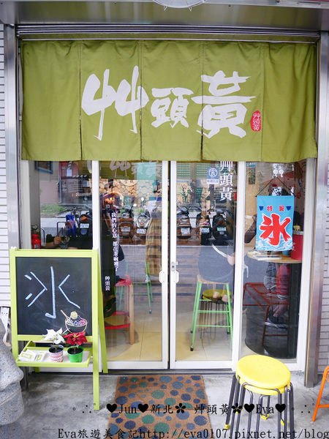
網站名稱：艸頭黃
網站類型：餐飲

Slide 3
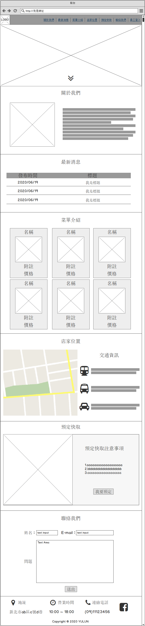
一頁式

Slide 4
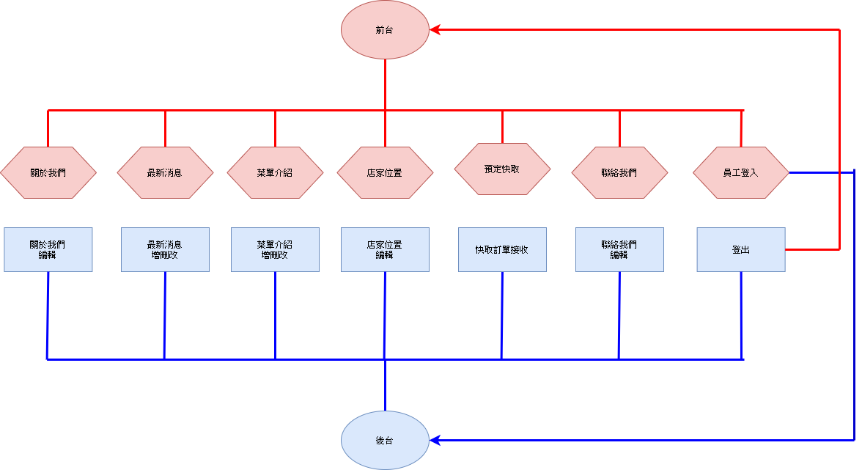
網站架構-樹狀圖

Slide 5
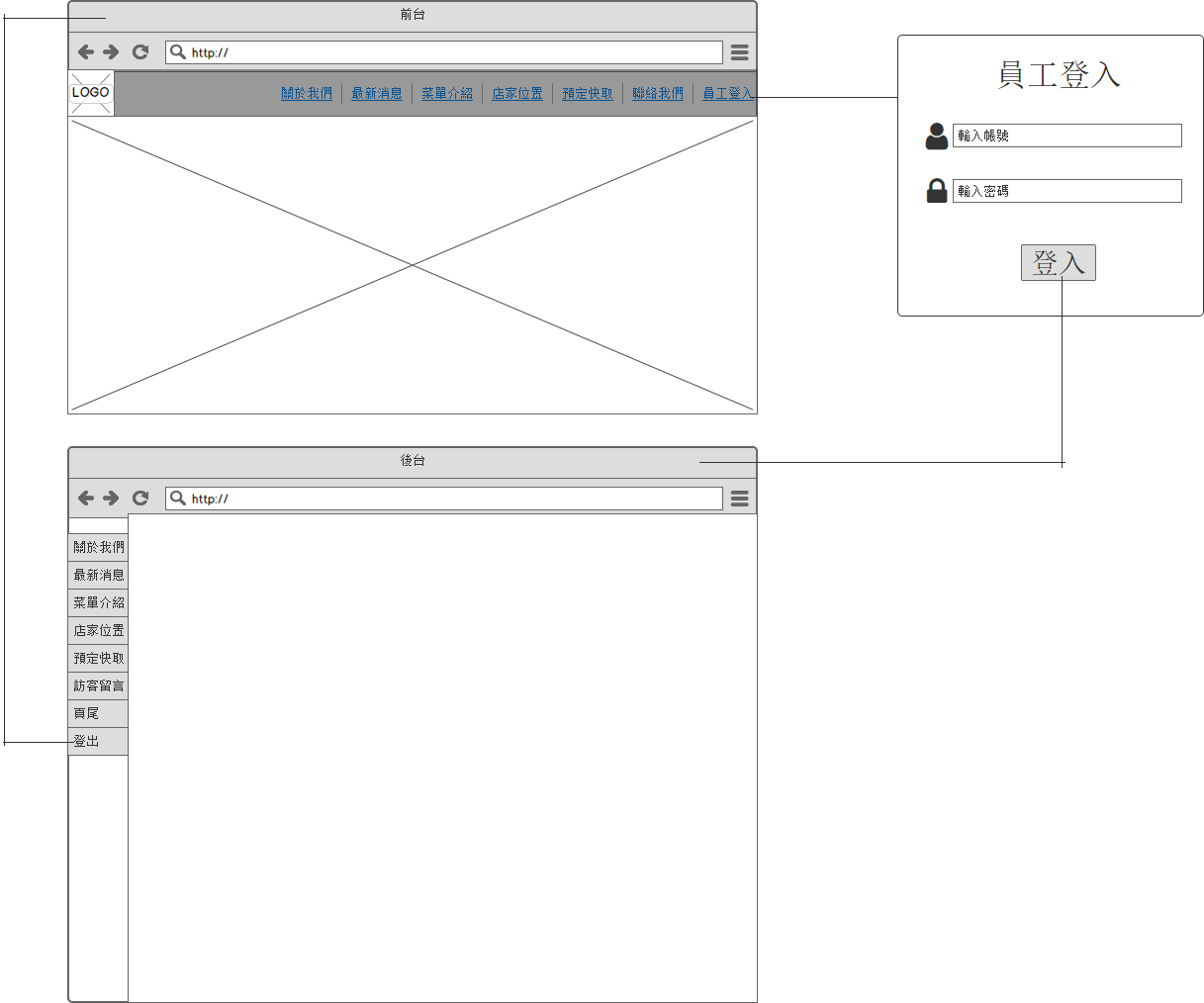

Slide 6
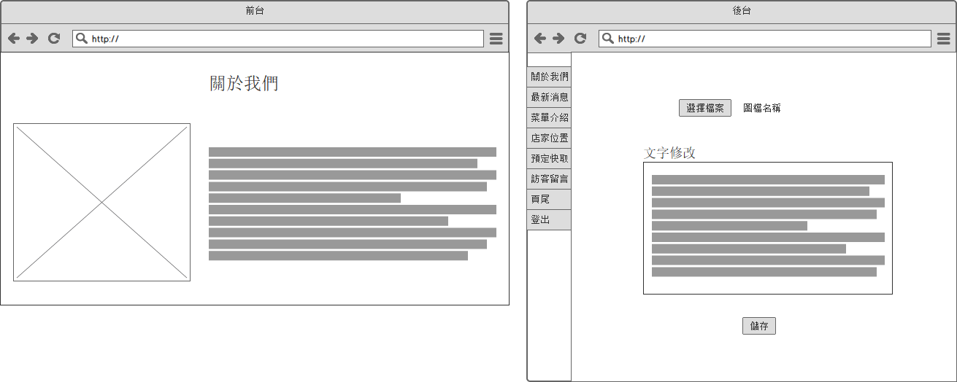
關於我們

Slide 7
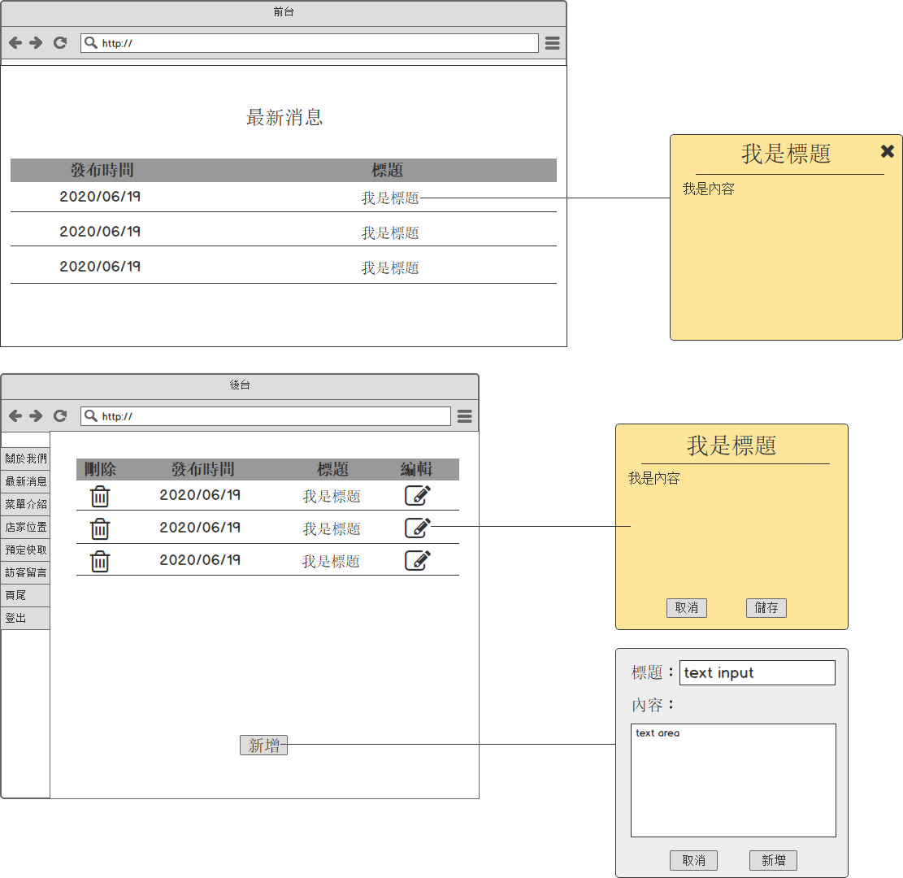
最新消息

Slide 8
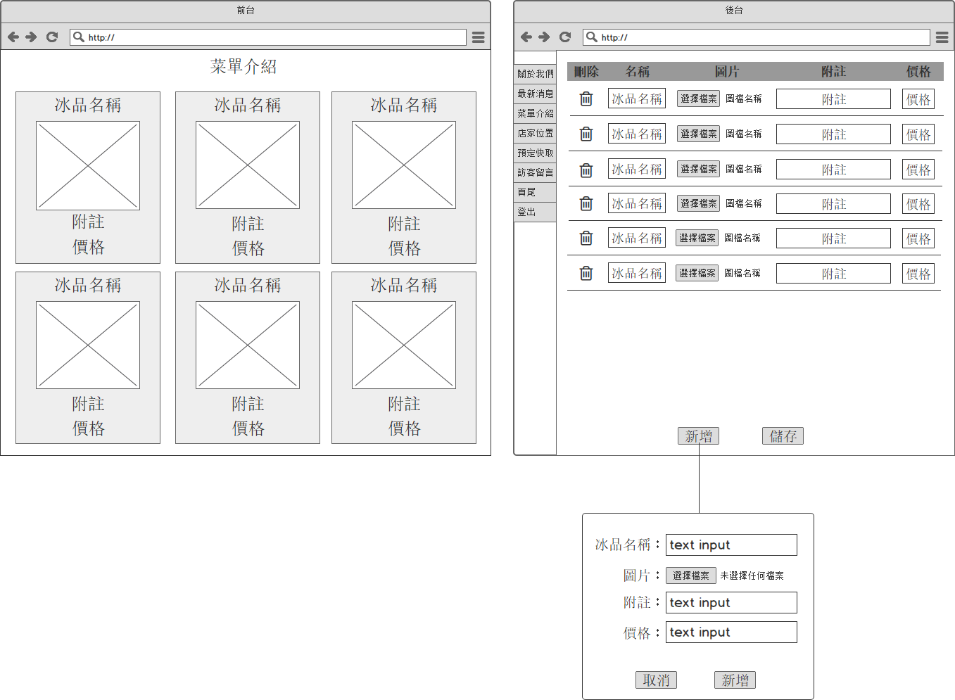
菜單介紹

Slide 9
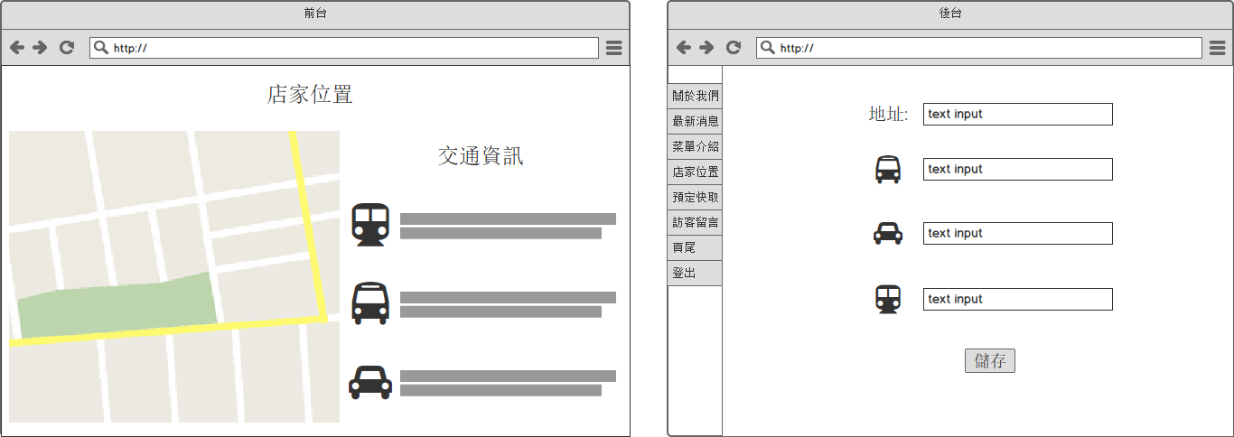
店家位置

Slide 10
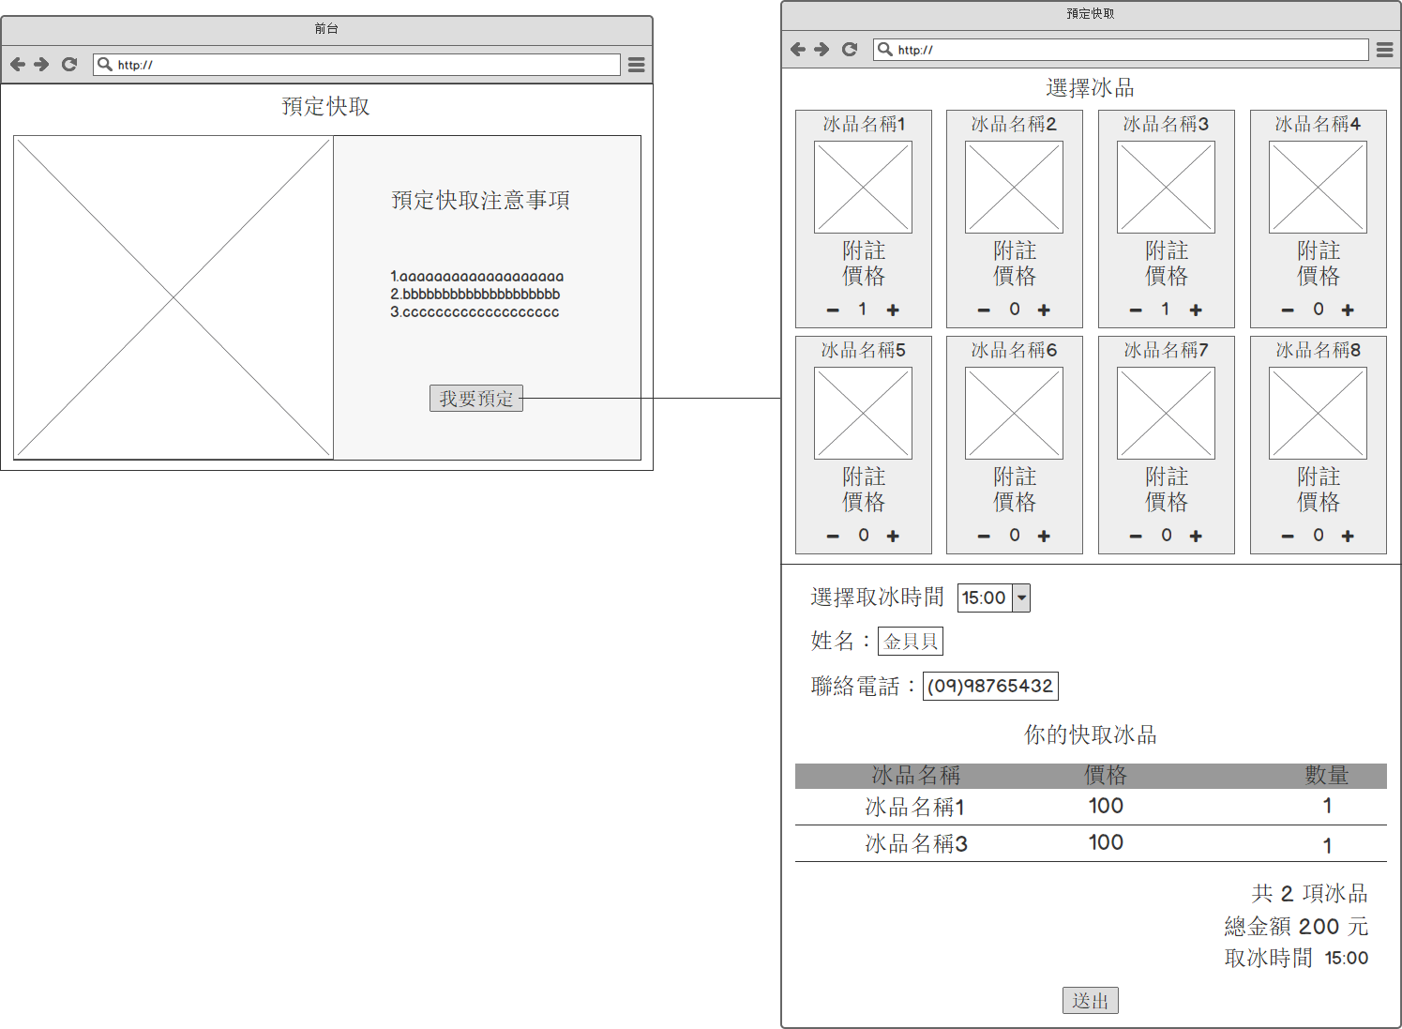
預定快取-前台

Slide 11
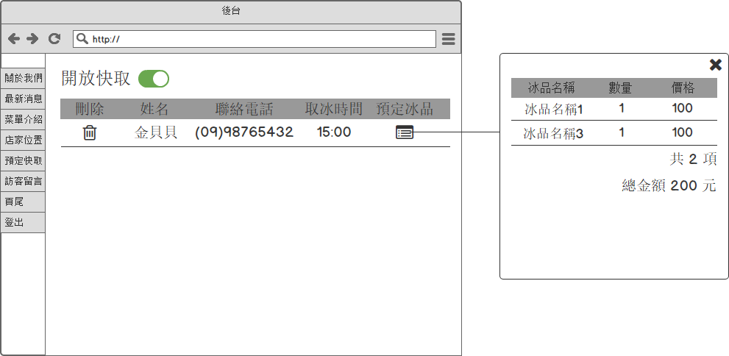
預定快取-後台

Slide 12
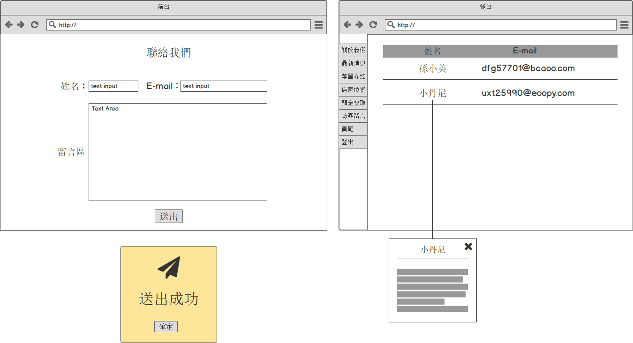
聯絡我們

Slide 13
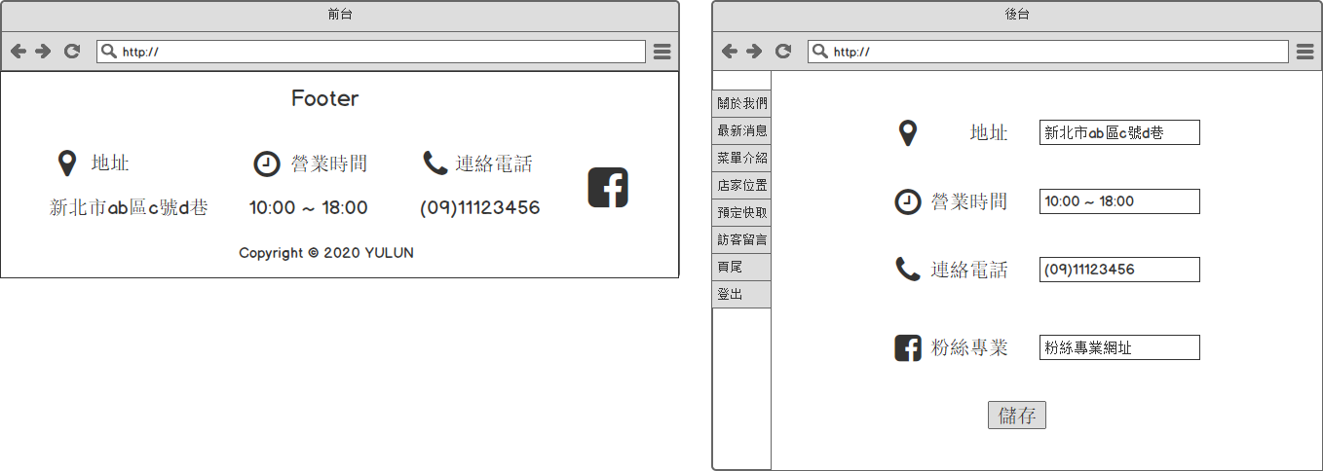
頁尾

Slide 14
THANK YOU

